Slide 1
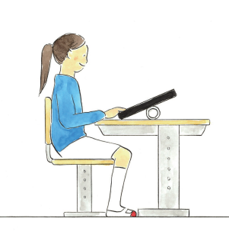
GIGA端末の 健康的な活用のための ５つの注意点
〇椅子に深く腰掛け、背筋を伸ばし、足は床にかかとまでつけ、目線は画面に直交する角度で近づける
①姿勢
②距離
⑤屋外活動
〇画面は目から３０ｃｍ以上離す。
〇近視の抑制効果が期待される屋外活動も大切に。
出典：「児童生徒の健康に留意してICTを活用するためのガイドブック」
文部科学省
③明るさ
④時間
〇カーテンや照明環境の工夫、端末の角度の調整で光源の画面への映り込みを調節する。
〇教室の明るさに合わせて、端末の設定画面を調整する。
〇３０分に１回は２０秒以上画面から眼を離し、遠方を見るなど眼を休める。
〇端末から発せられる強い光は、睡眠障害をきたす恐れがあるため、就寝前１時間以内の使用は控える。

Slide 2
健康的な活用のための
たんまつ
GIGA端末の
けんこうてき
かつよう
ちゅういてん
５つの注意点
〇椅子に深く腰掛け、背筋を伸ばし、足は床にかかとまでつけ、目線は画面に直交する角度で近づける
しせい
①姿勢
きょり
おくがいかつどう
②距離
⑤屋外活動
〇画面は目から３０ｃｍ以上離す。
〇近視の抑制効果が期待される屋外活動も大切に。
出典：「児童生徒の健康に留意してICTを活用するためのガイドブック」
文部科学省
あか
じかん
③明るさ
④時間
〇カーテンや照明環境の工夫、端末の角度の調整で光源の画面への映り込みを調節する。
〇教室の明るさに合わせて、端末の設定画面を調整する。
〇３０分に１回は２０秒以上画面から眼を離し、遠方を見るなど眼を休める。
〇端末から発せられる強い光は、睡眠障害をきたす恐れがあるため、就寝前１時間以内の使用は控える。

